Slide 1
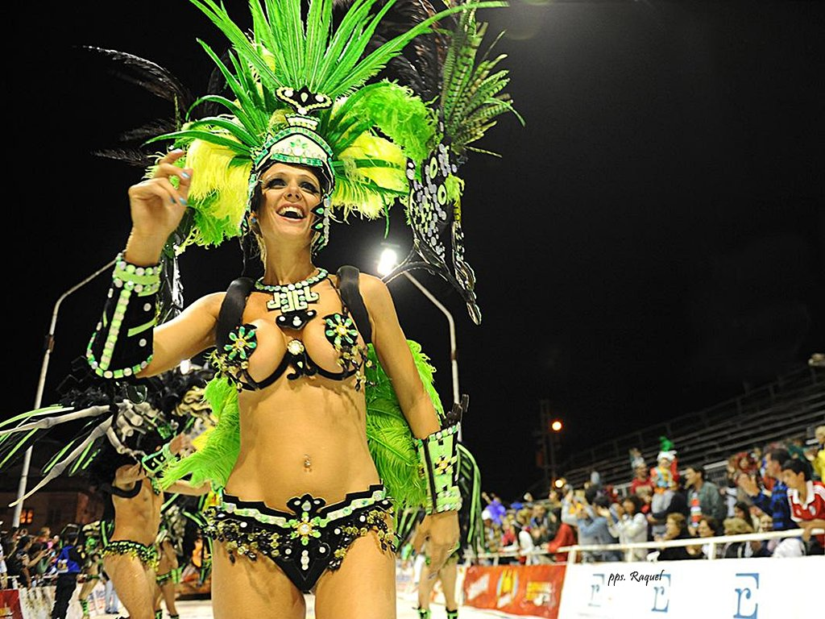
A
R
G
E
N
T
I
N
A
Carnaval
De
Gualeguaychú
Esta es una creación de Raquel

Slide 2
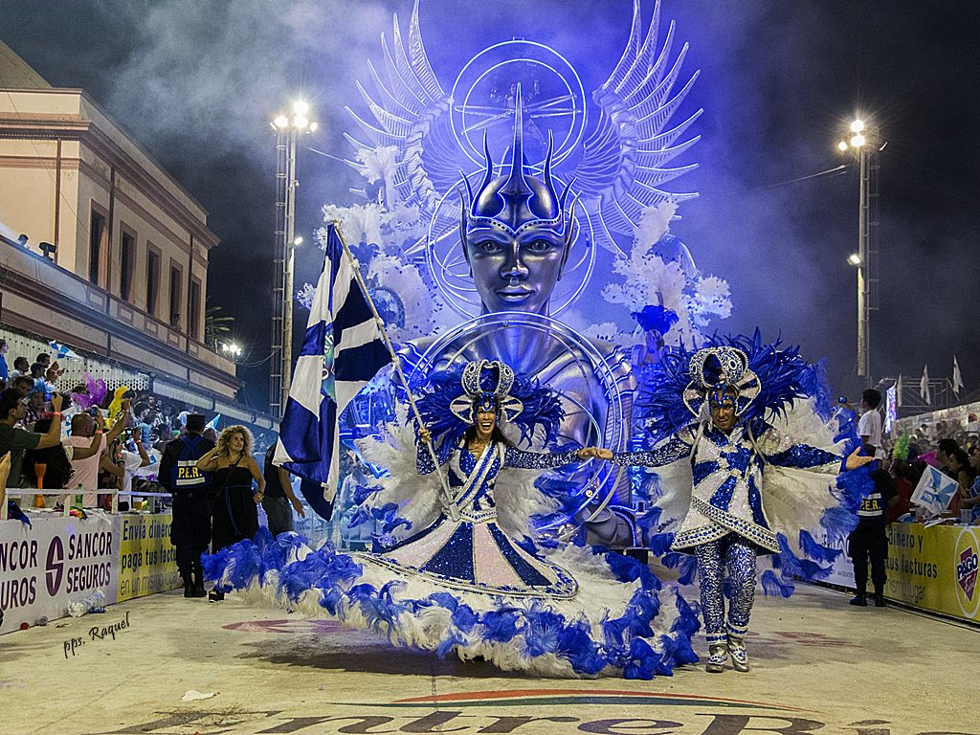

Slide 3

El Carnaval de Gualeguaychú es uno de los espectáculos a cielo abierto más importante del verano argentino. Cada fin de semana congrega mas de 30.000 espectadores que disfrutan de la noche gualeguaychense en el corsódromo de la ciudad. Se realiza los sábados de enero y febrero y el primero de marzo. En caso de lluvia se realiza el domingo.
Durante el espectáculo 3 comparsas desfilan por el corsódromo dando un show de colores, vestuarios imponentes y carrozas representando un tema elegido por cada comparsa. Este carnaval es considerado uno de los más importantes en el mundo por su convocatoria, junto a los de Río de Janeiro y Venecia. Se realiza en el Corsódromo de la ciudad, desde 1997. Este era la vieja estación del ferrocarril racondicionada para su nuevo uso, con 500 metros de largo sobre la vieja traza del tren, ahora repleto de tribunas y cantinas.
Son 5 las comparsas del carnaval de Gualeguaychú, cada una representa a un club de la ciudad. Cada año compiten 3 comparsas, la ganadora permanece el año siguiente. Majestuocidad, colorido, belleza, diversión, baile y musicalización, de todos los años con la presencia de mas de 800 actores en escena.
pps.Raquel

Slide 4
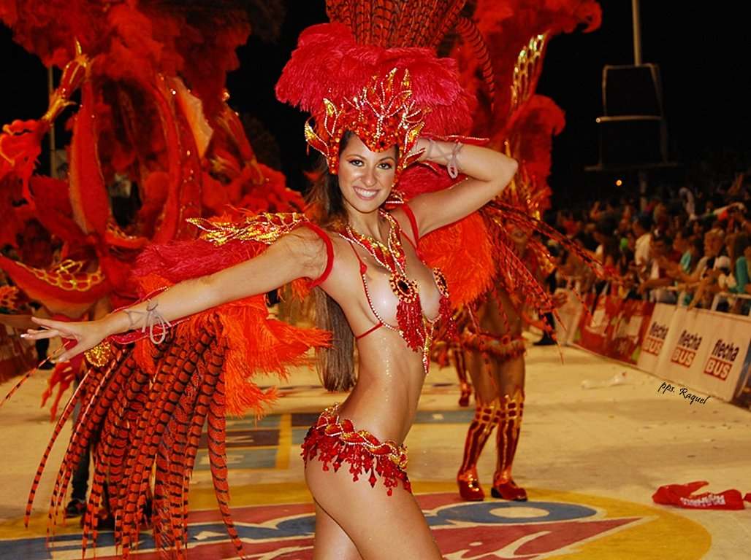

Slide 5
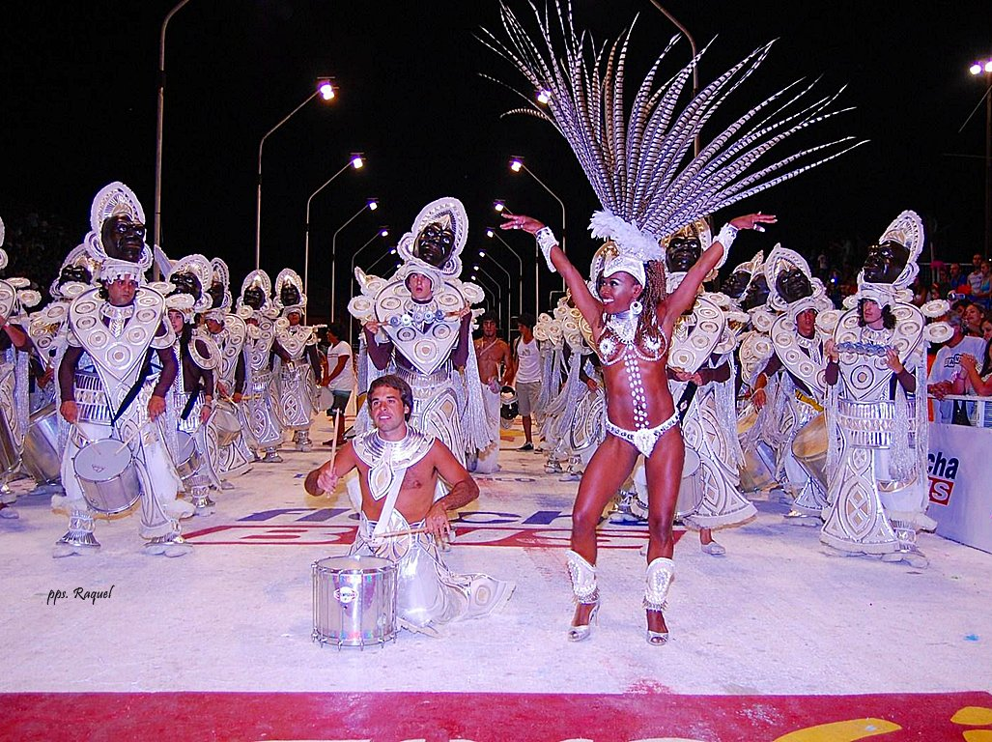

Slide 6
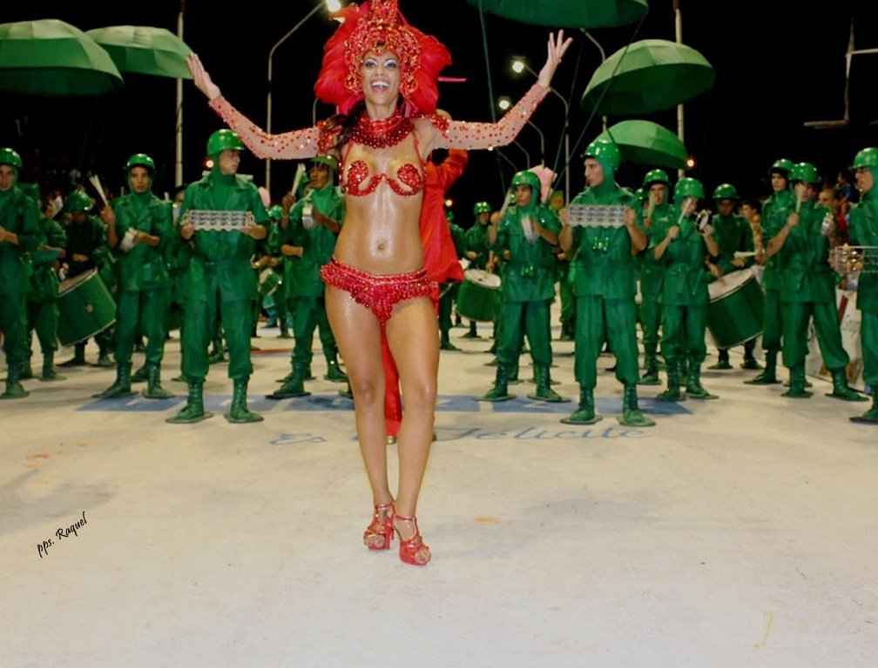

Slide 7
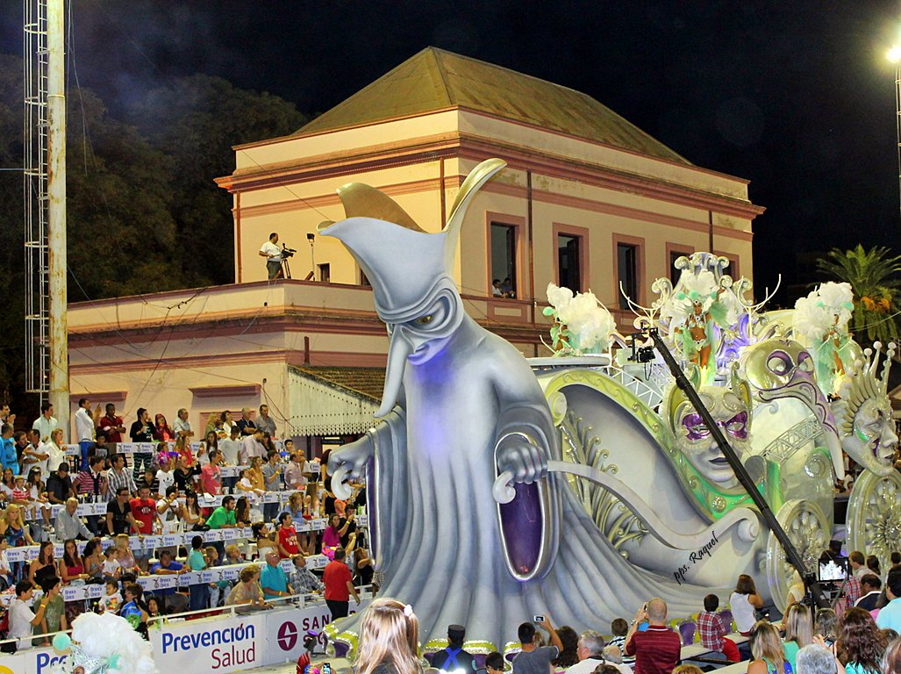

Slide 8
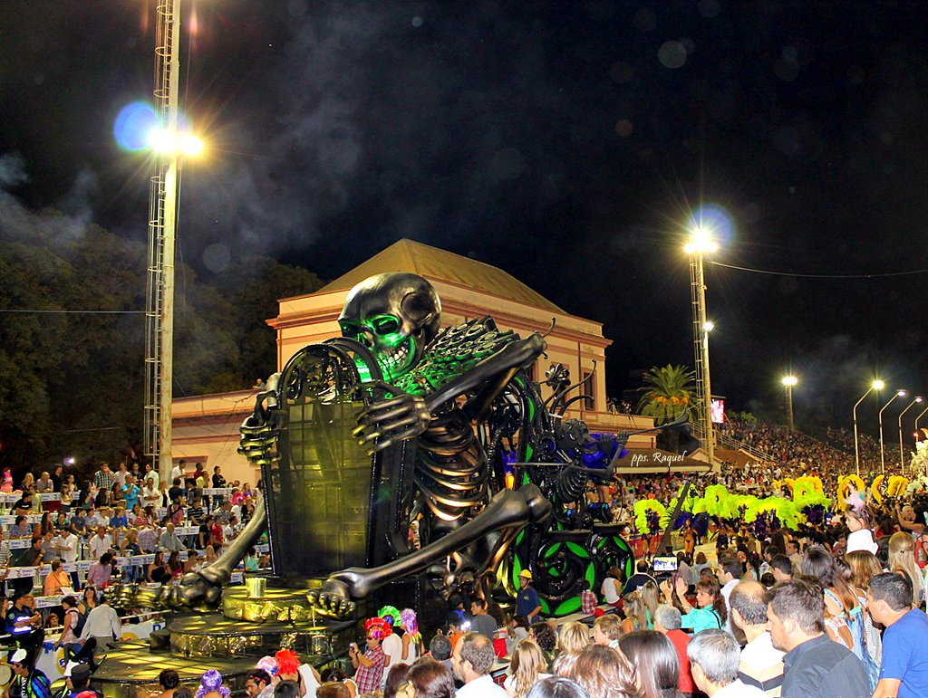

Slide 9
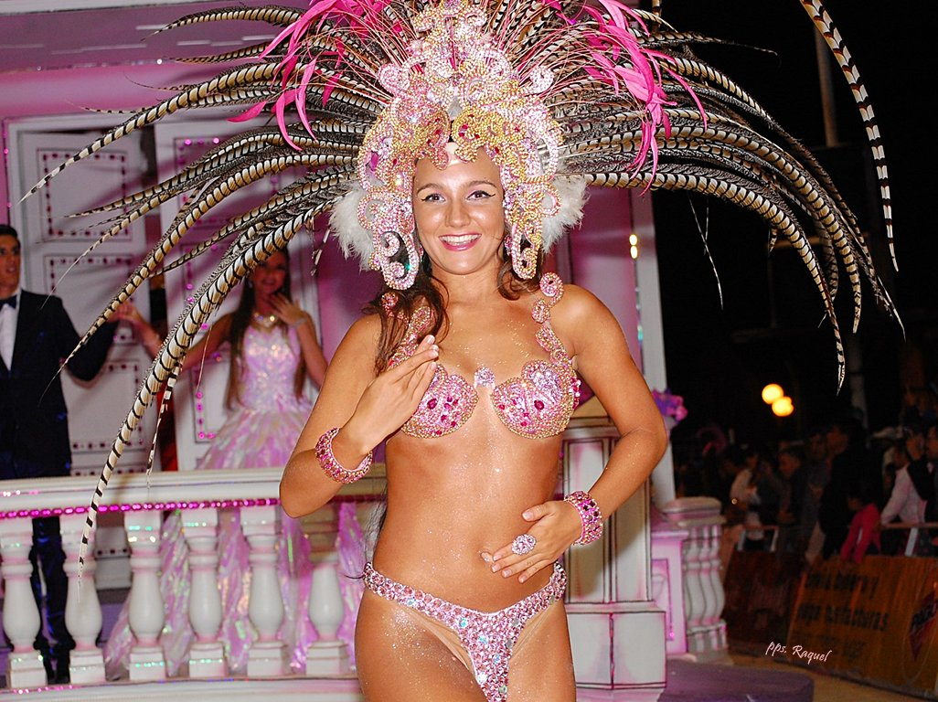

Slide 10
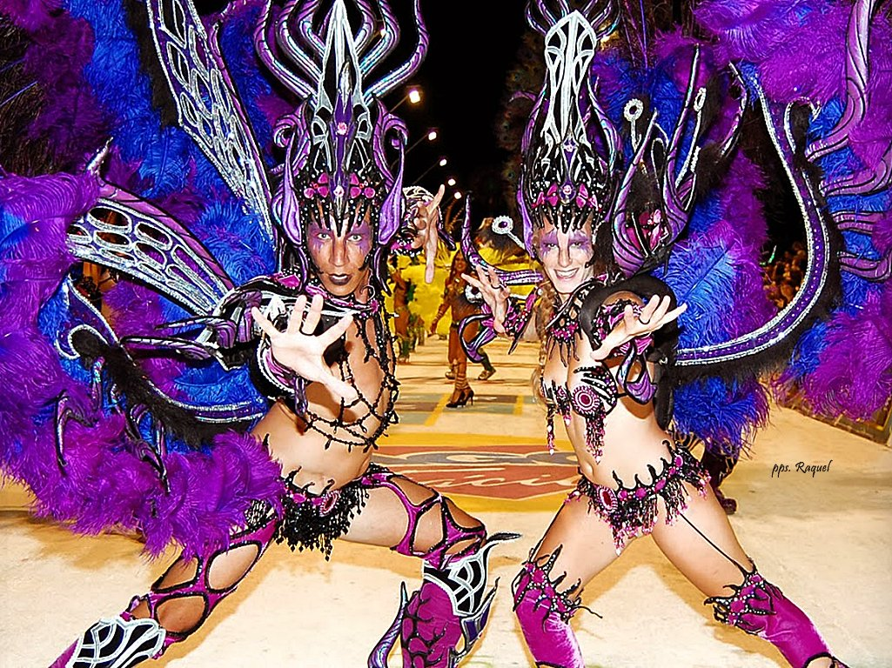

Slide 11
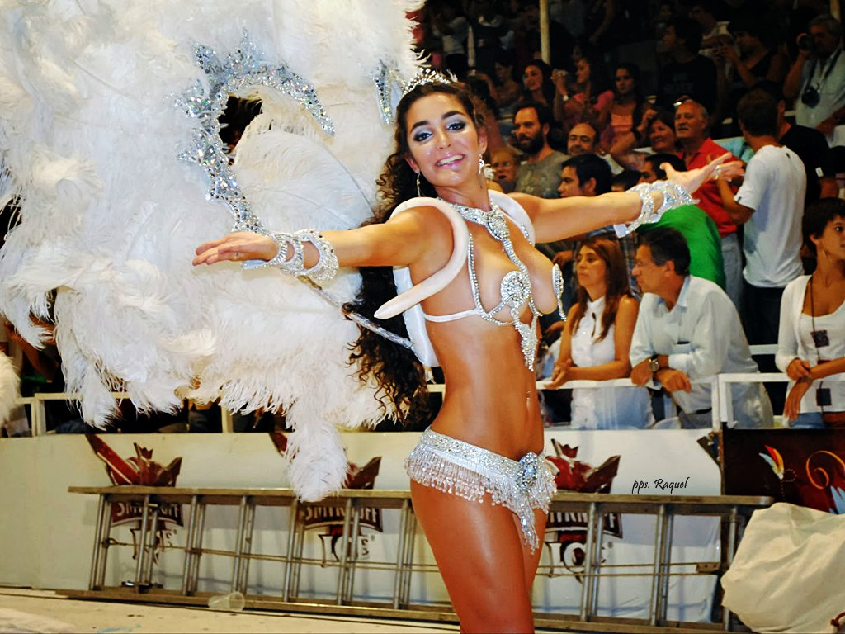

Slide 12
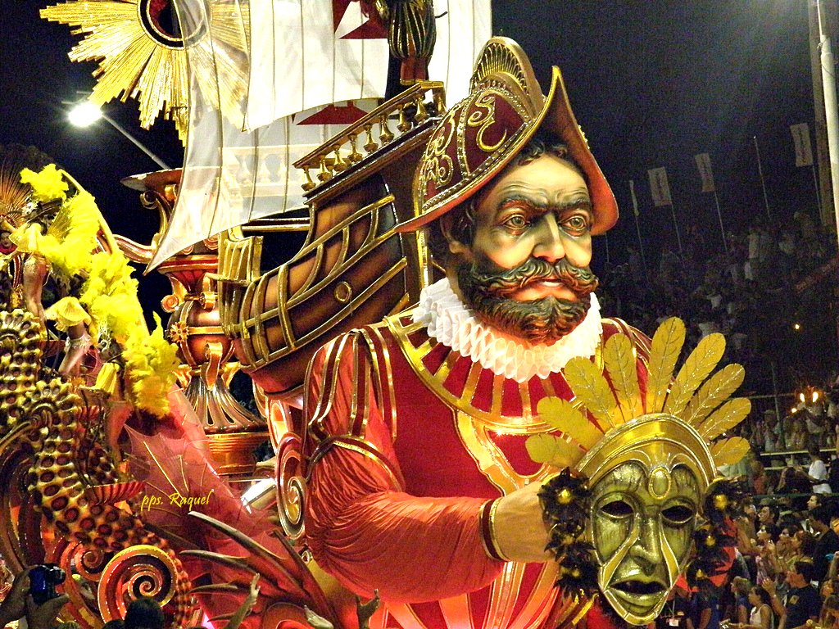

Slide 13
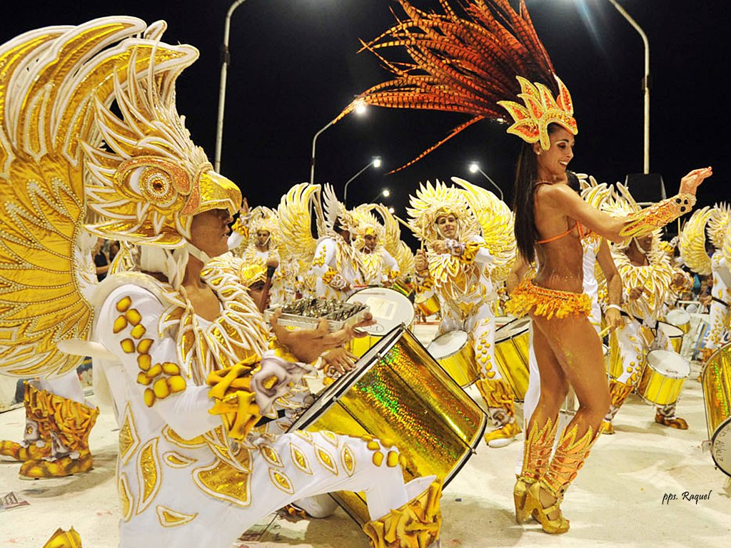

Slide 14
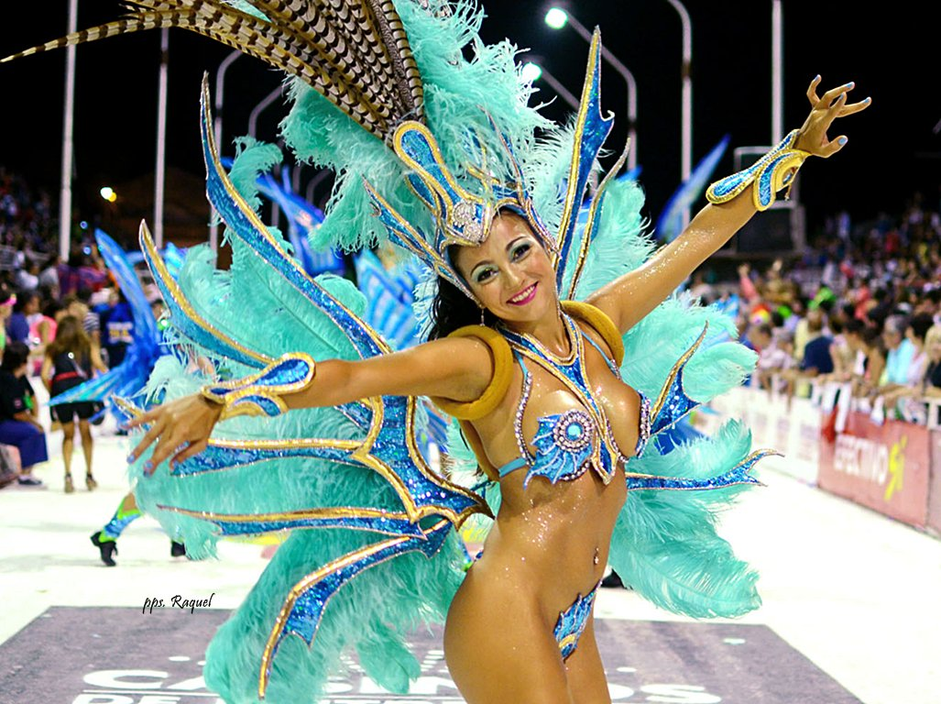

Slide 15
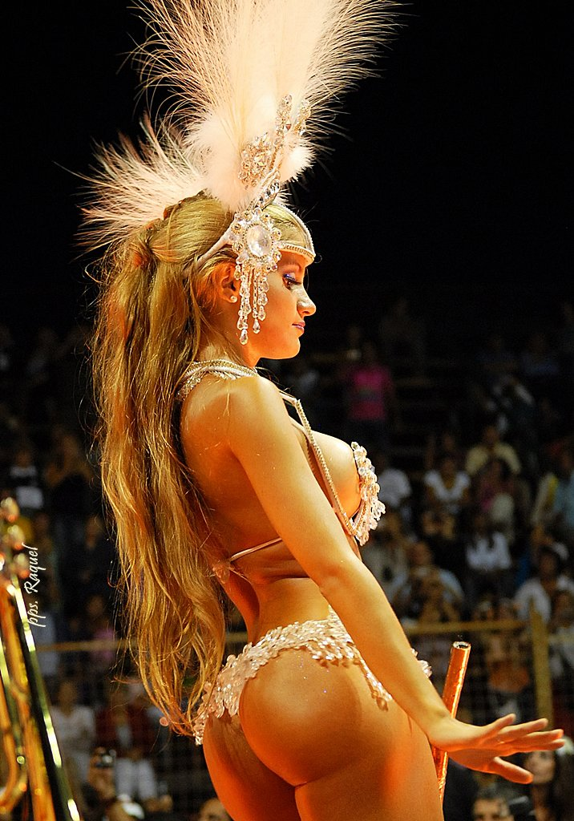
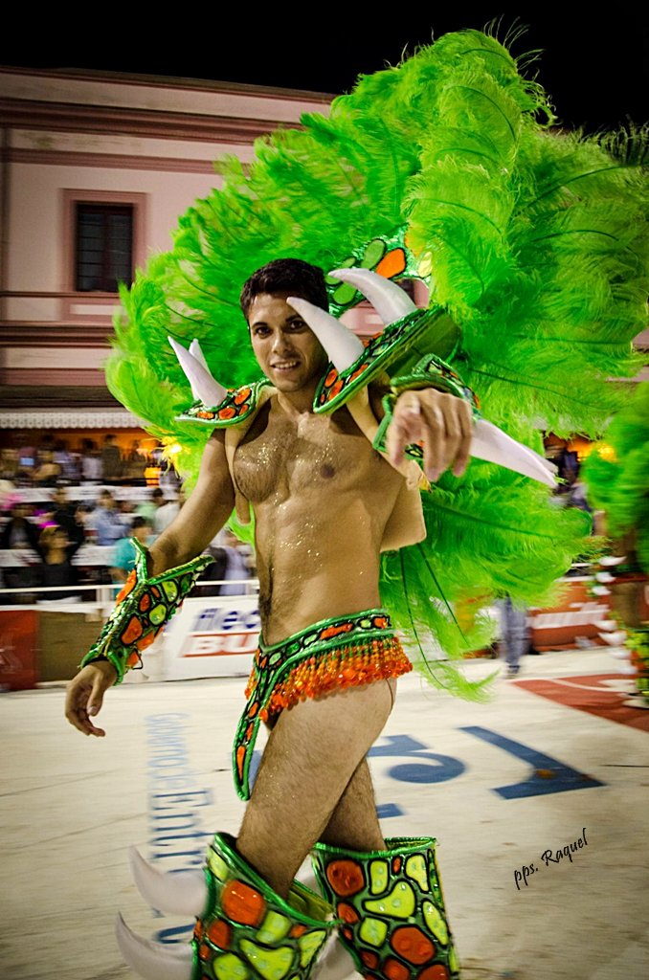

Slide 16
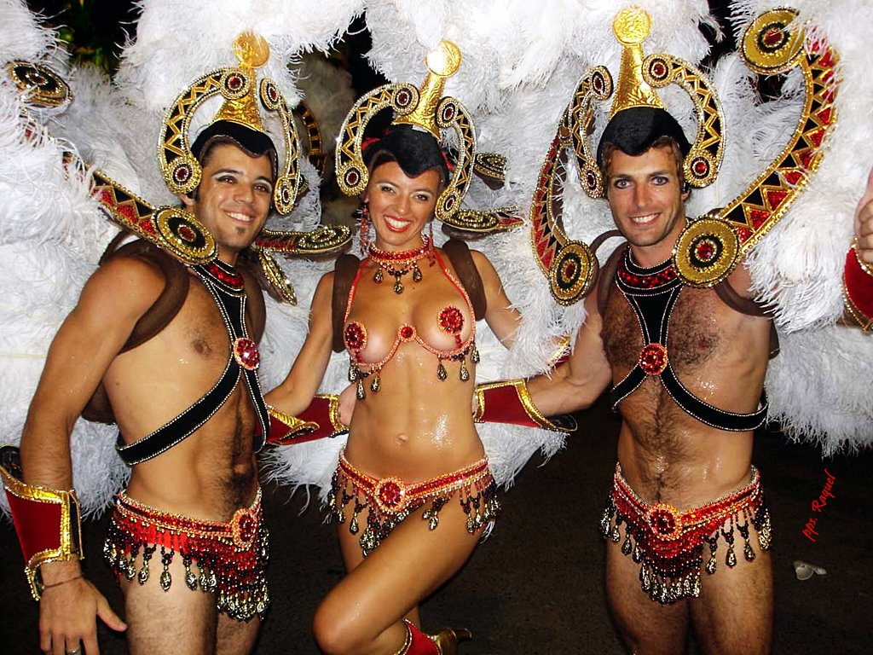

Slide 17
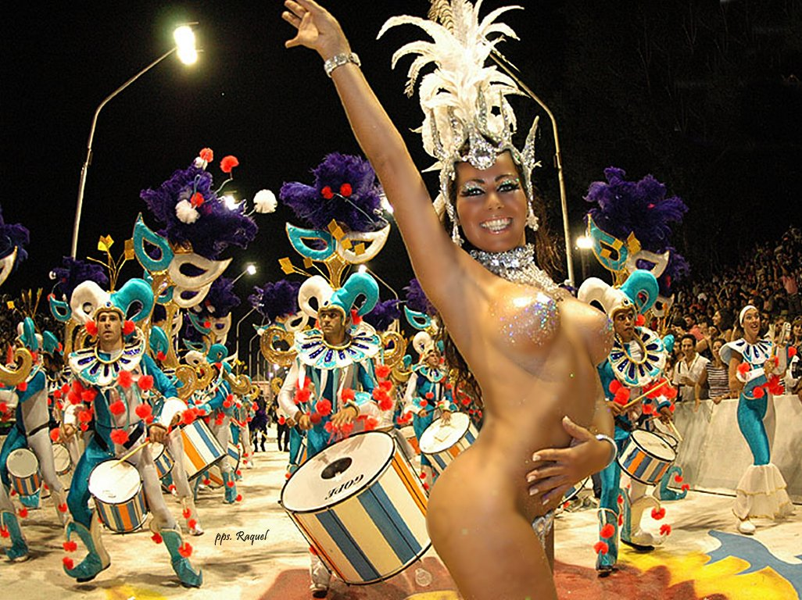

Slide 18
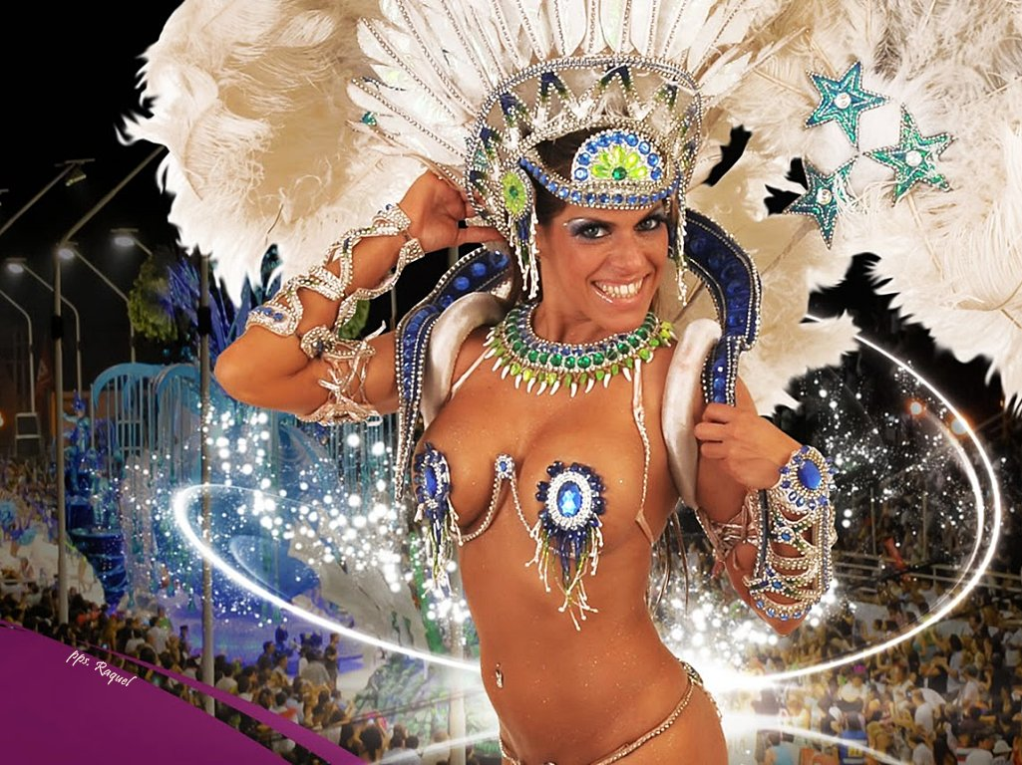

Slide 19
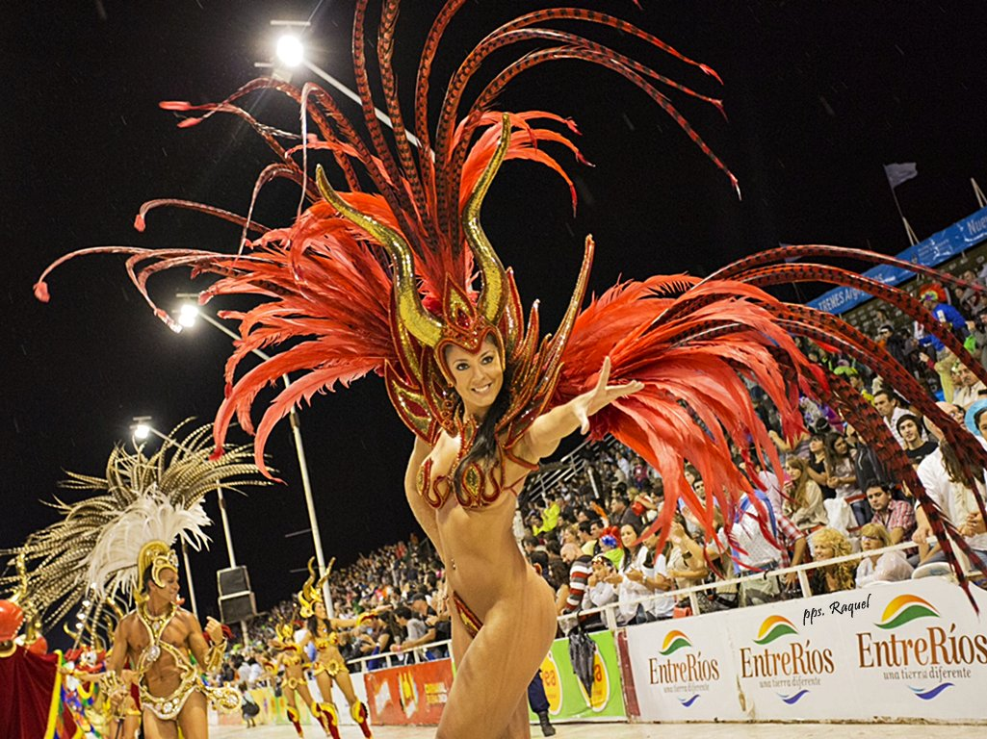

Slide 20
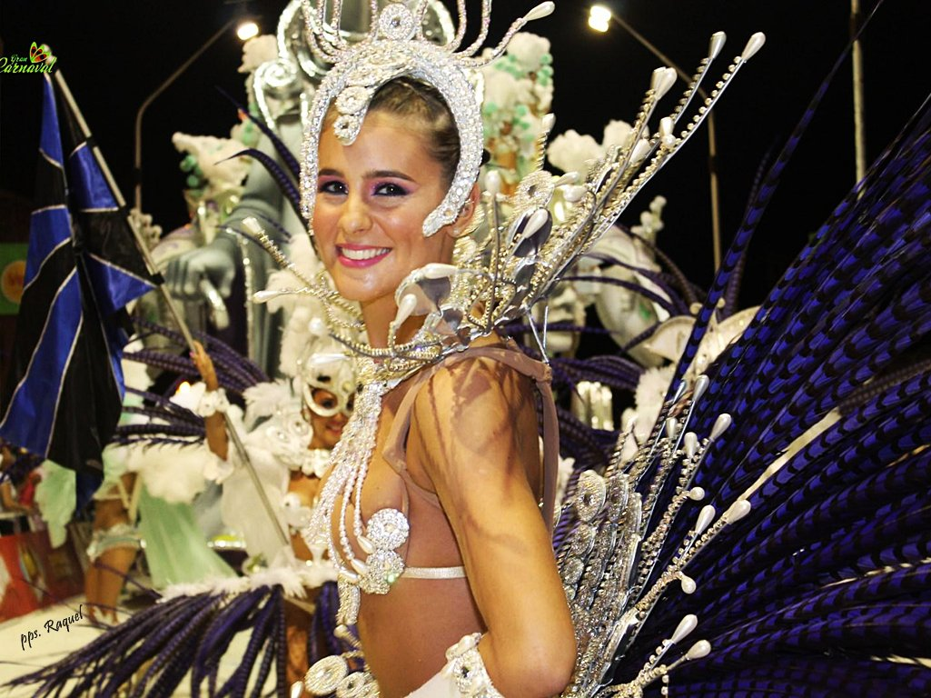

Slide 21
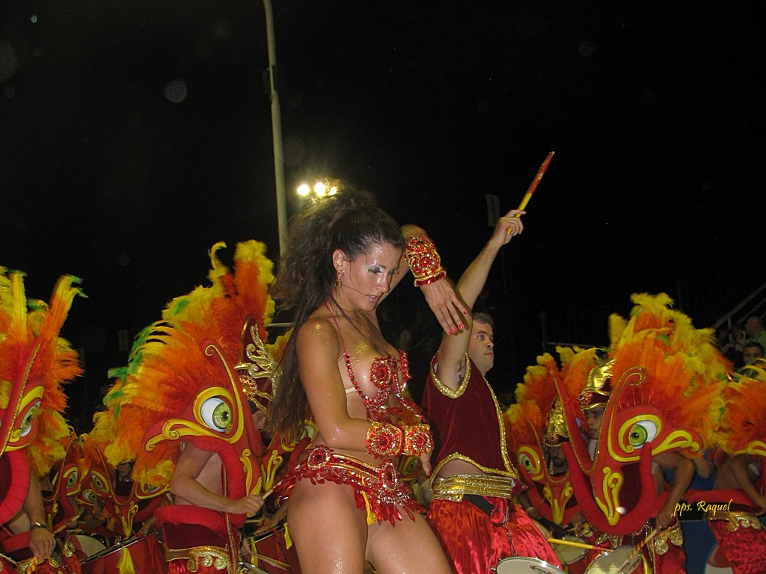

Slide 22
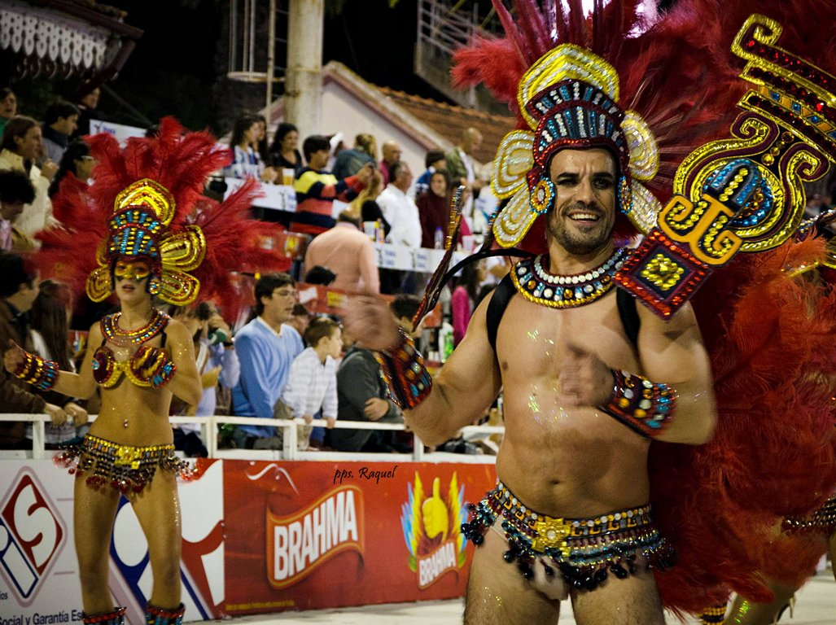

Slide 23
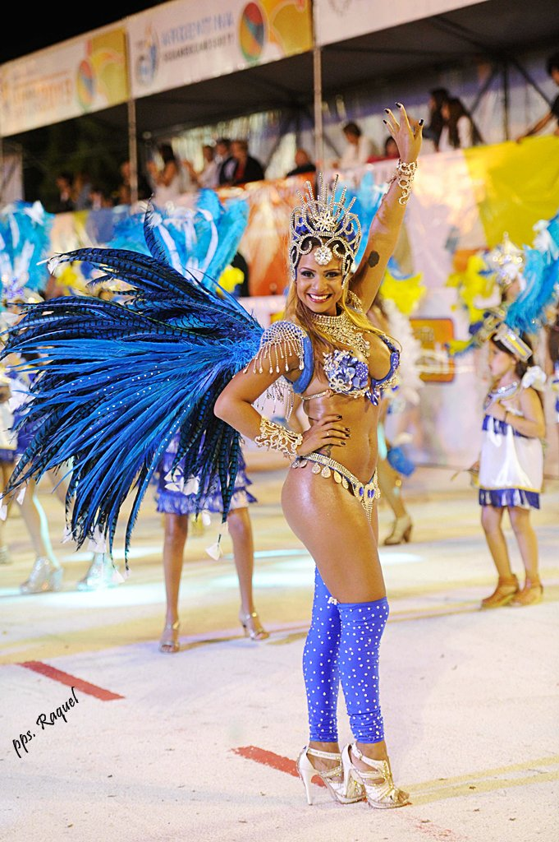
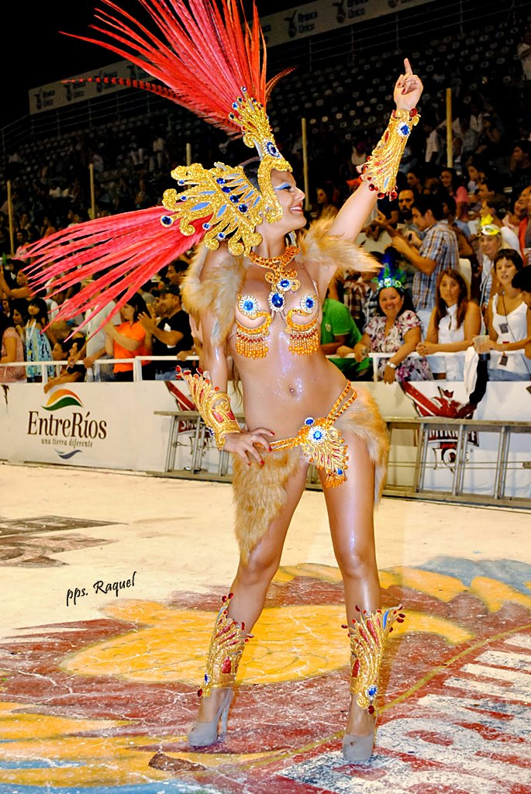

Slide 24
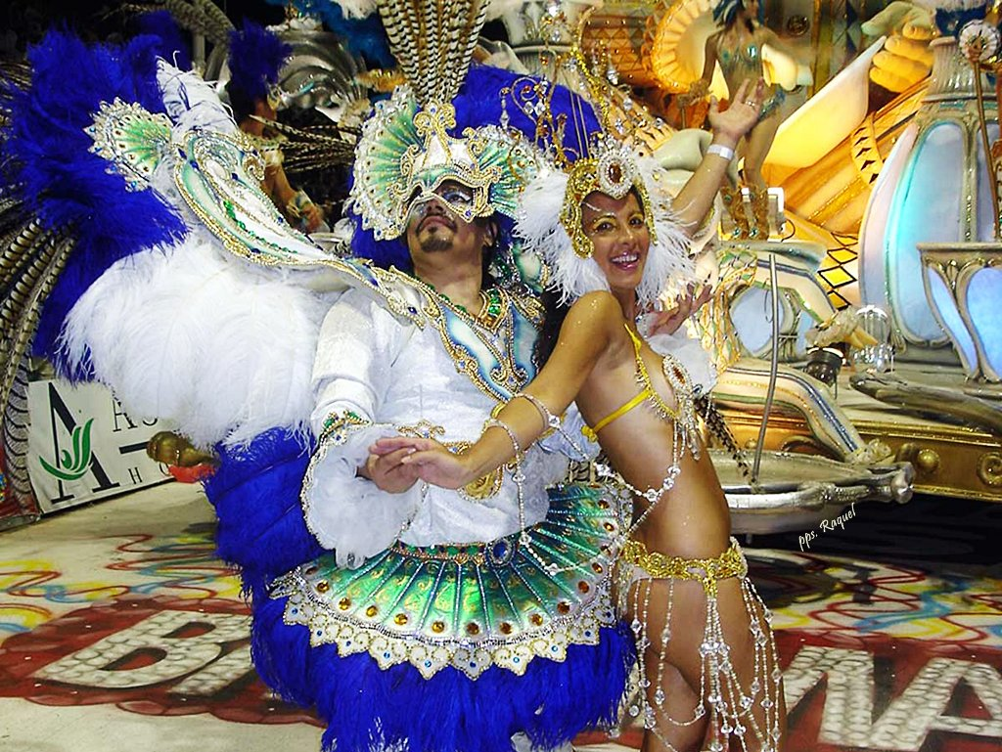

Slide 25
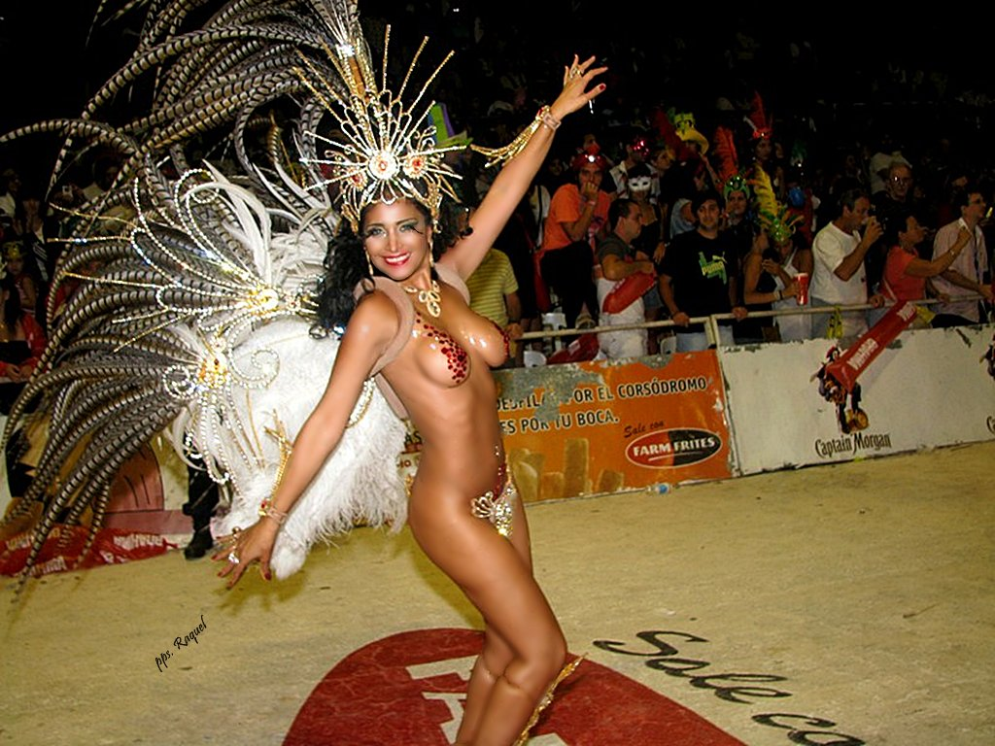

Slide 26
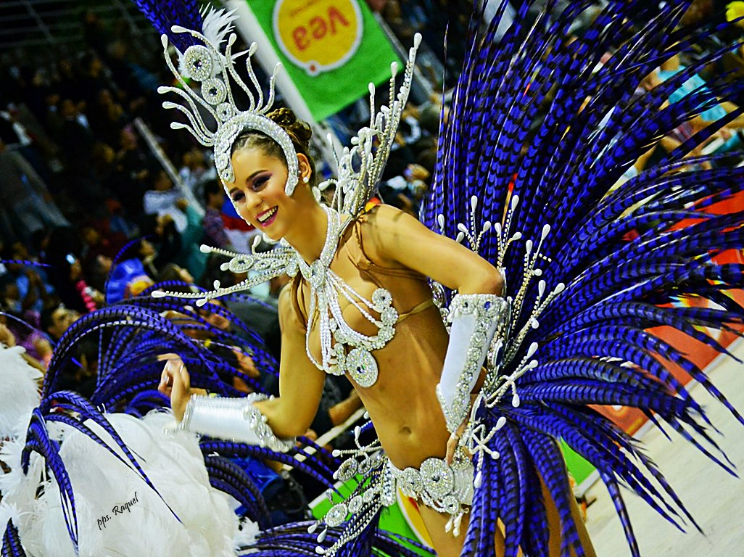

Slide 27
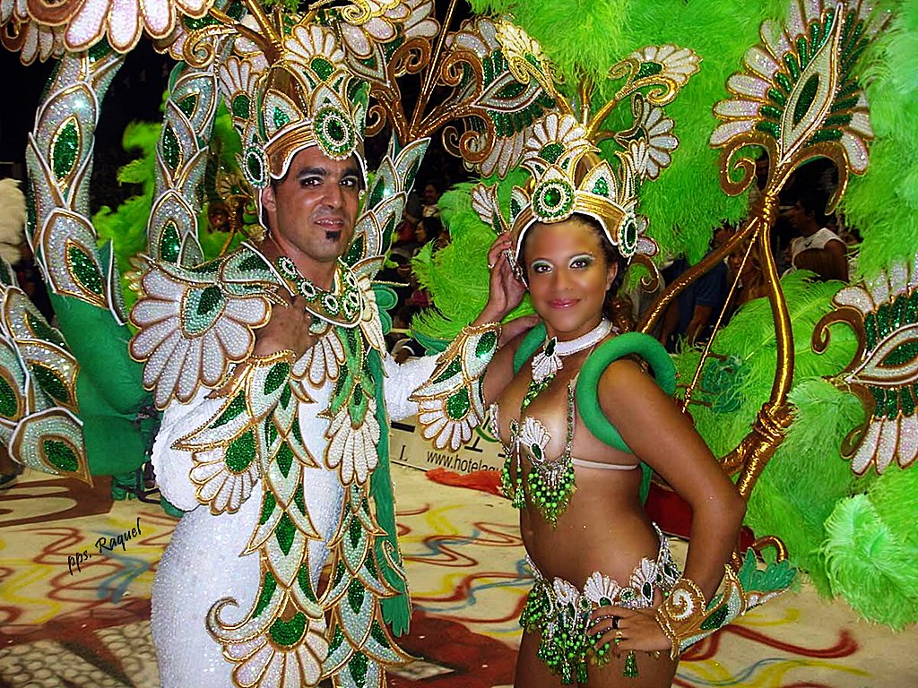

Slide 28
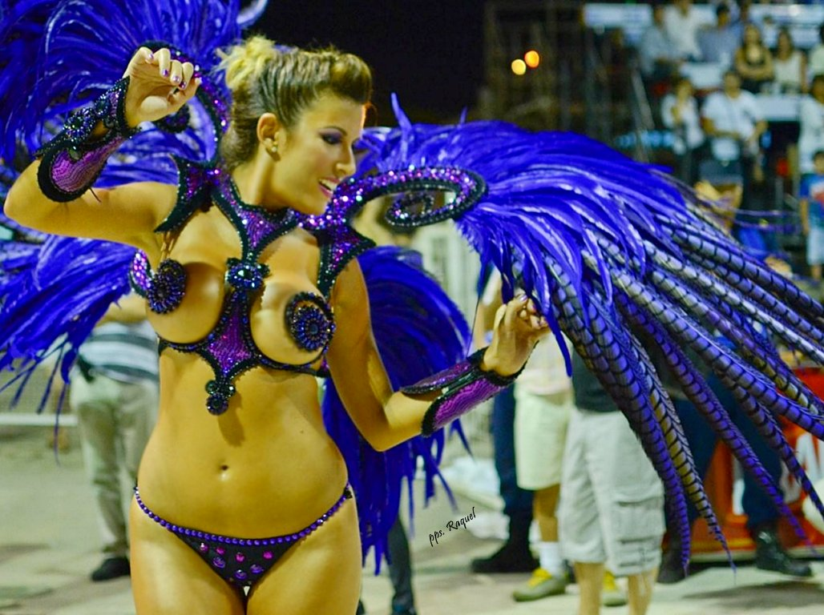

Slide 29
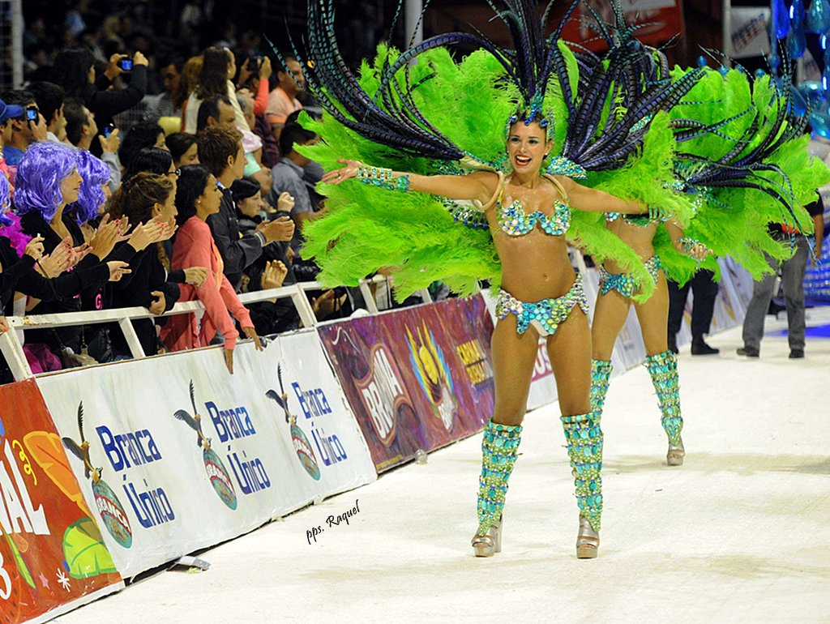

Slide 30
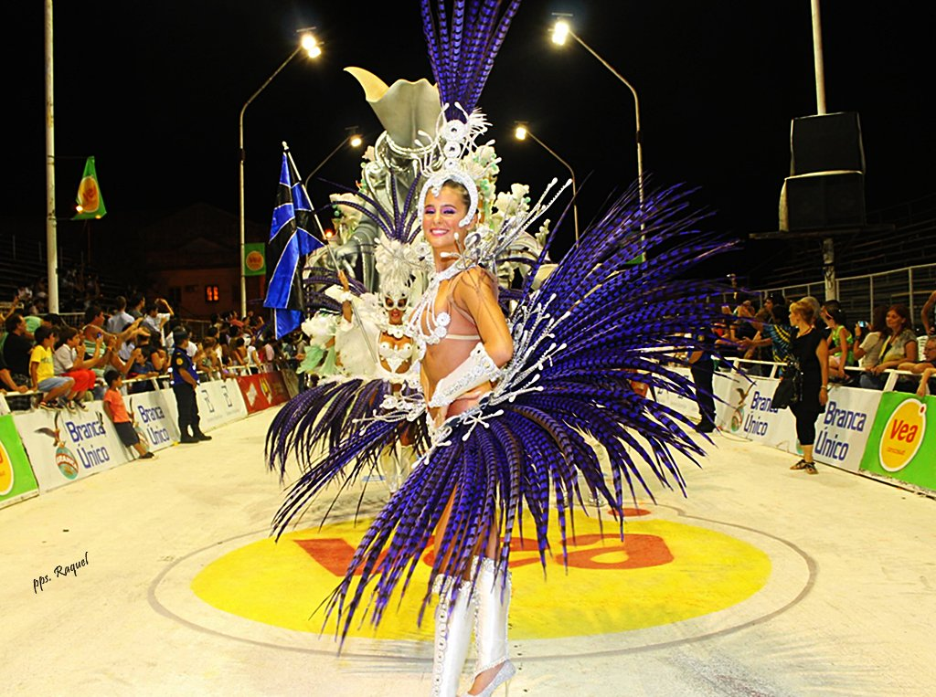

Slide 31
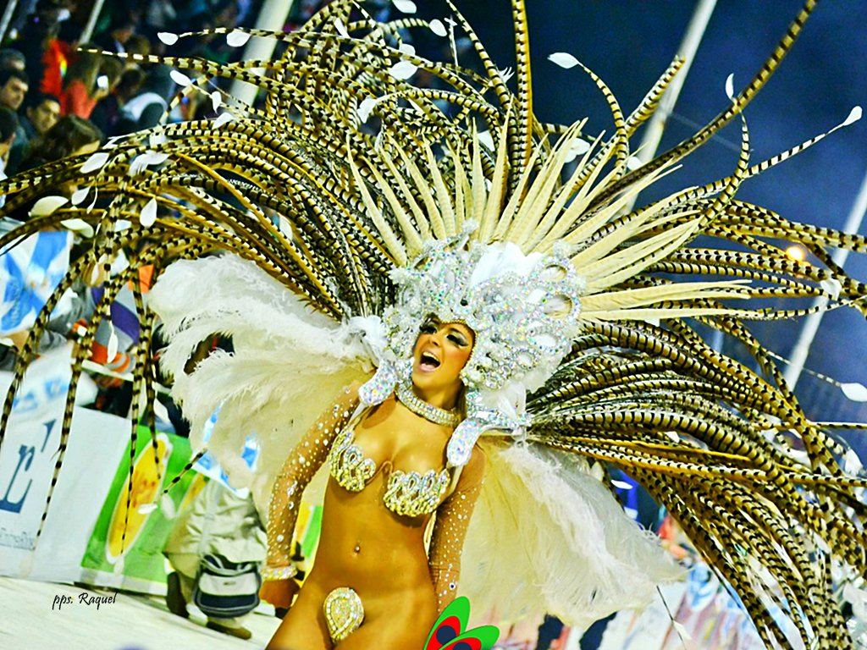

Slide 32
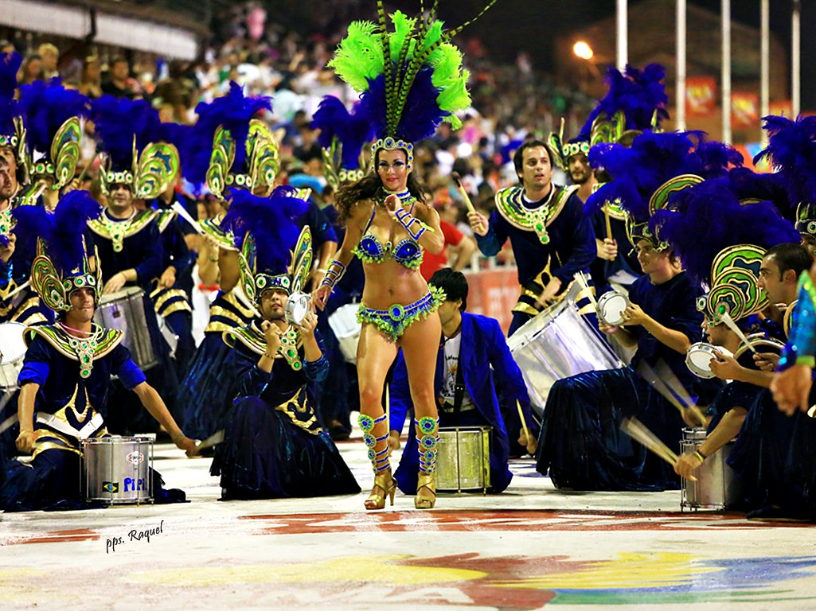

Slide 33
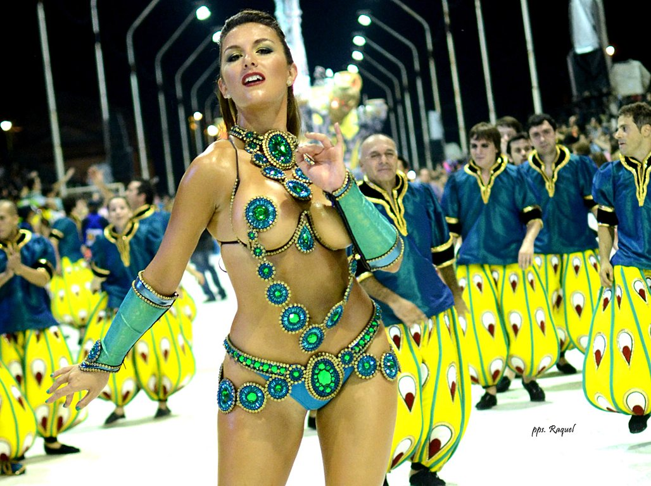

Slide 34
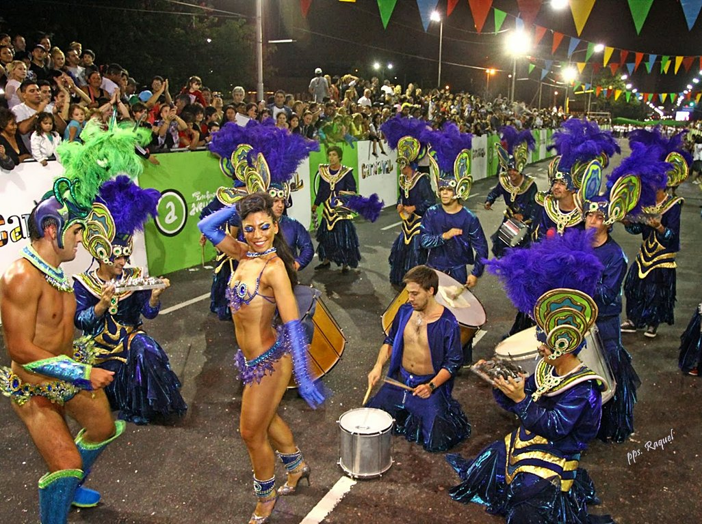

Slide 35
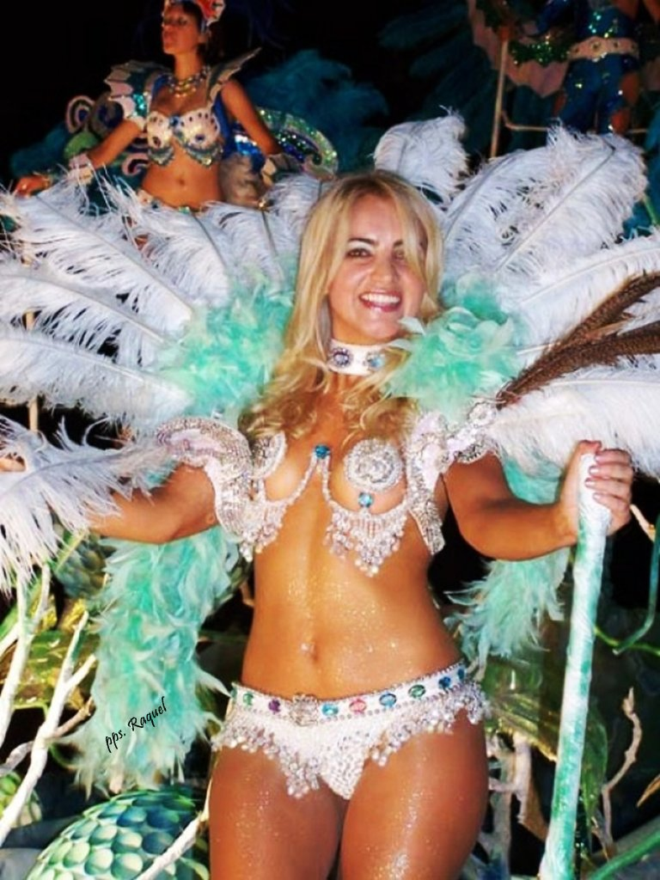
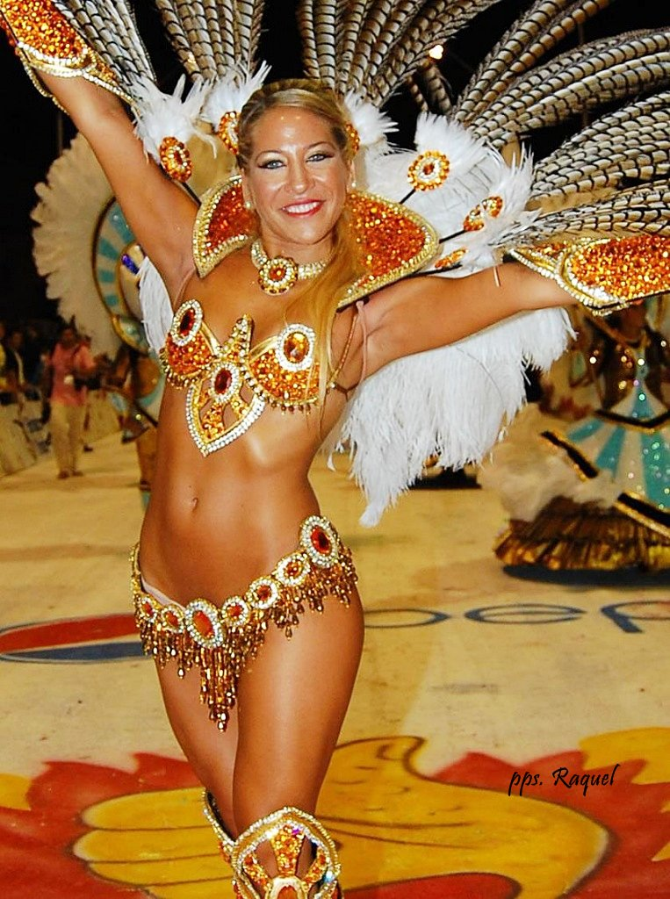

Slide 36
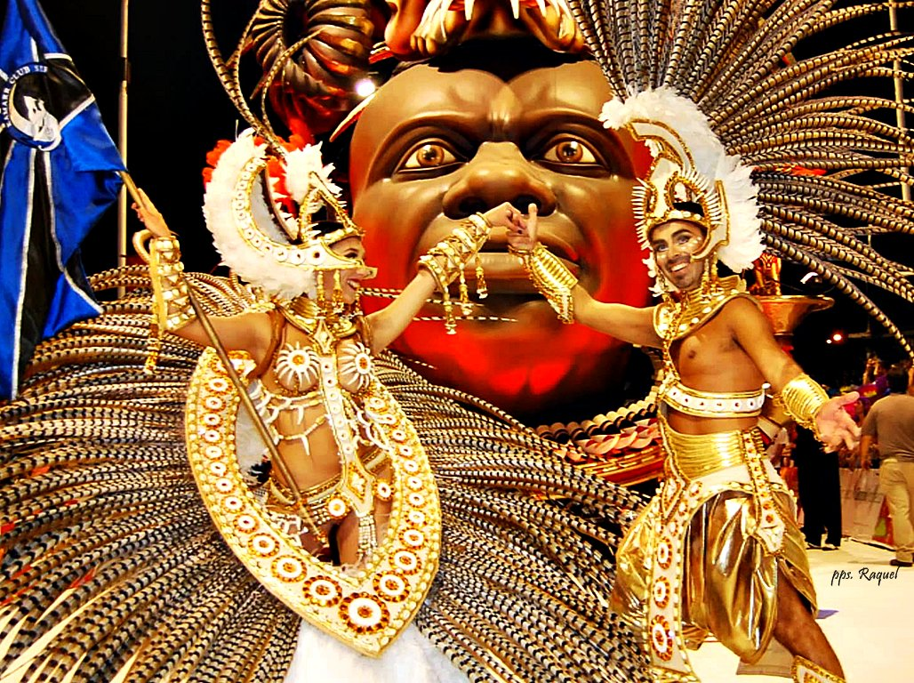

Slide 37
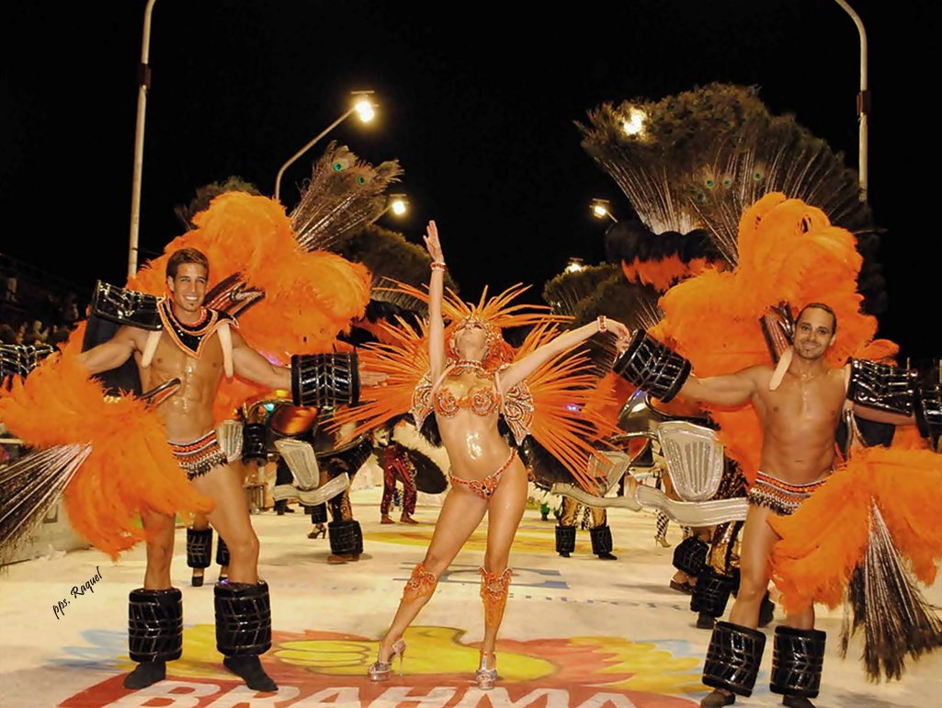

Slide 38
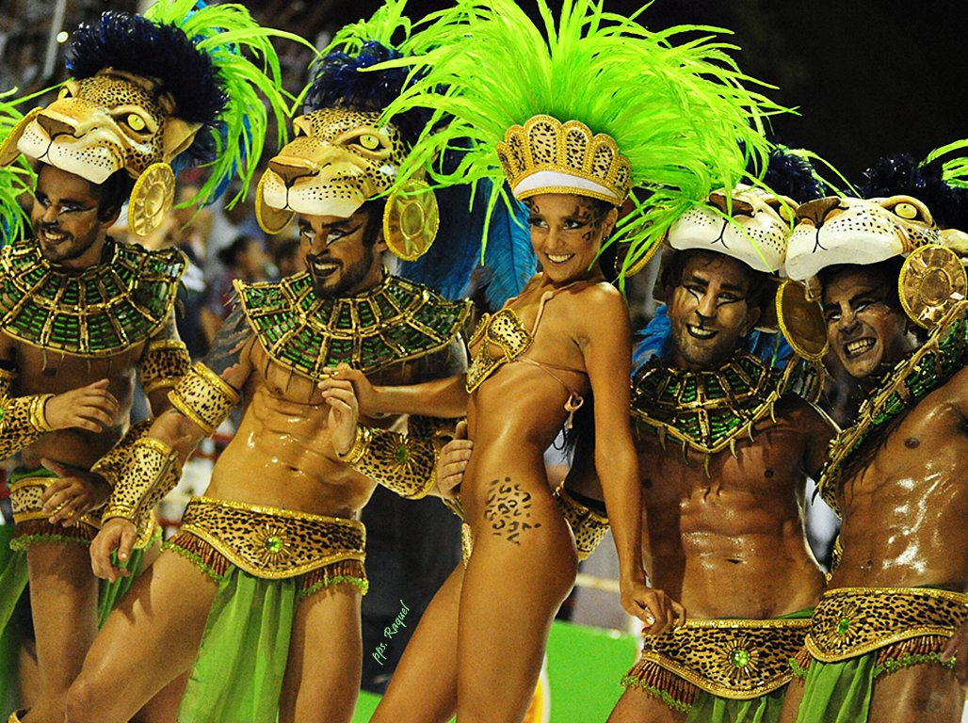

Slide 39
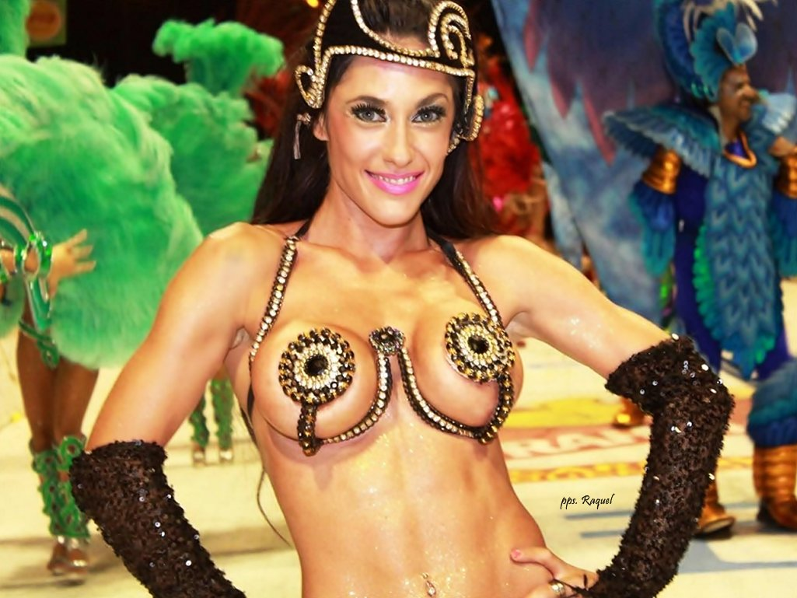

Slide 40
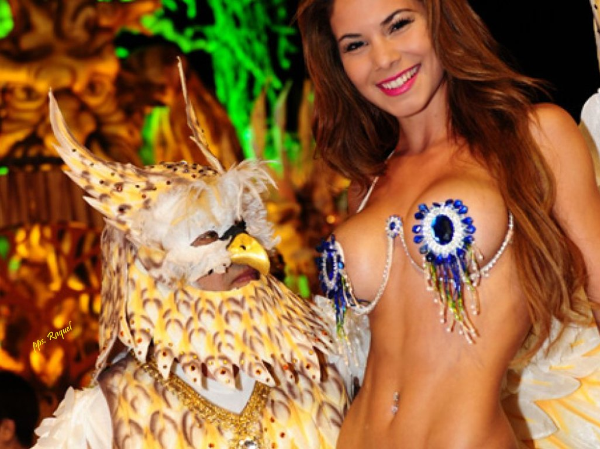

Slide 41
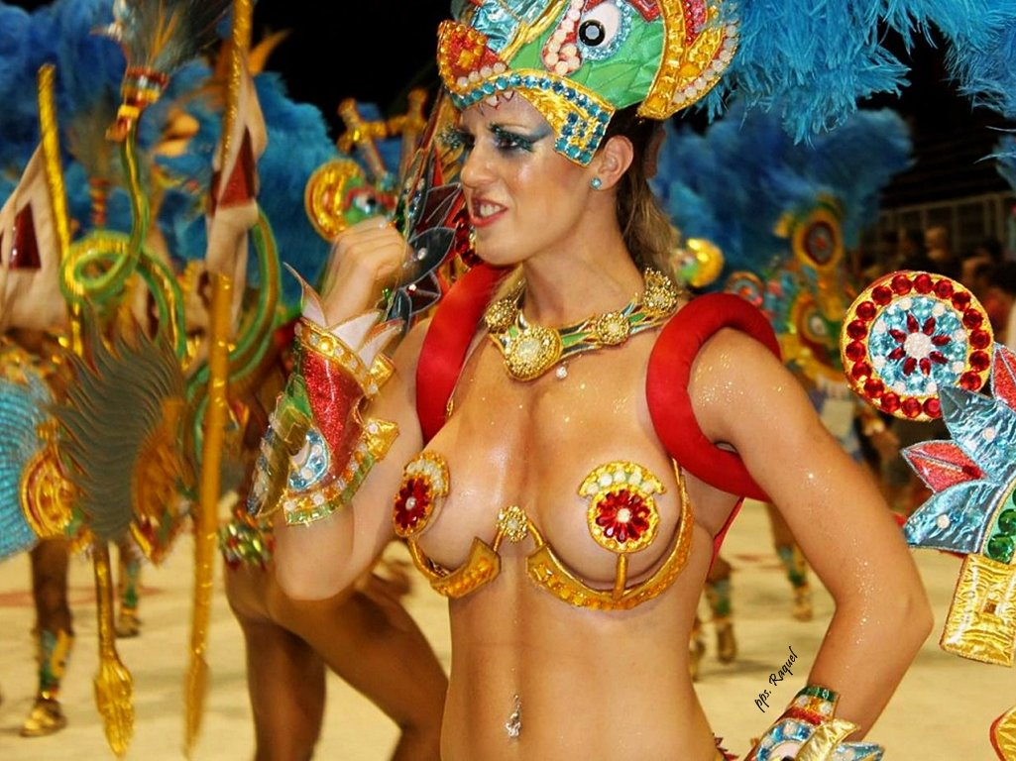

Slide 42
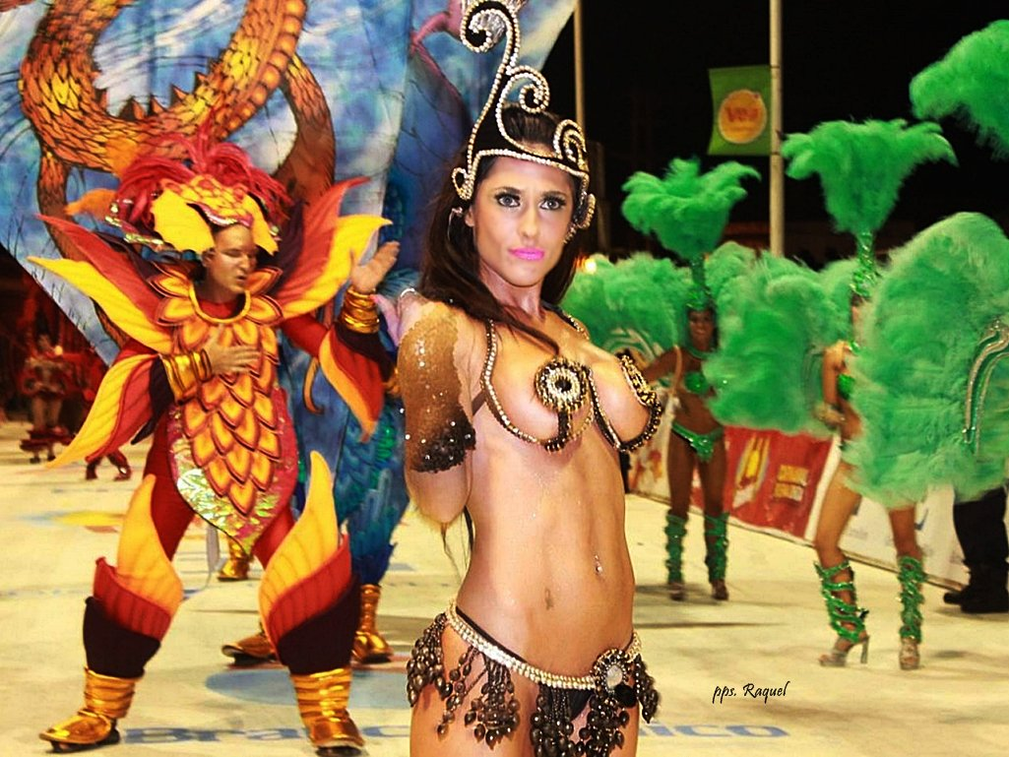

Slide 43
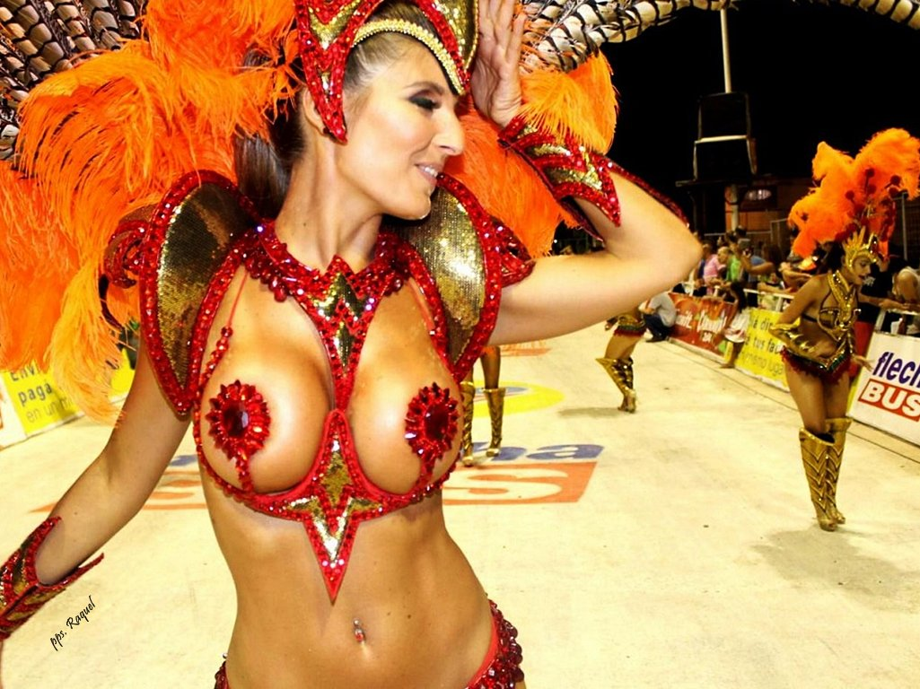

Slide 44
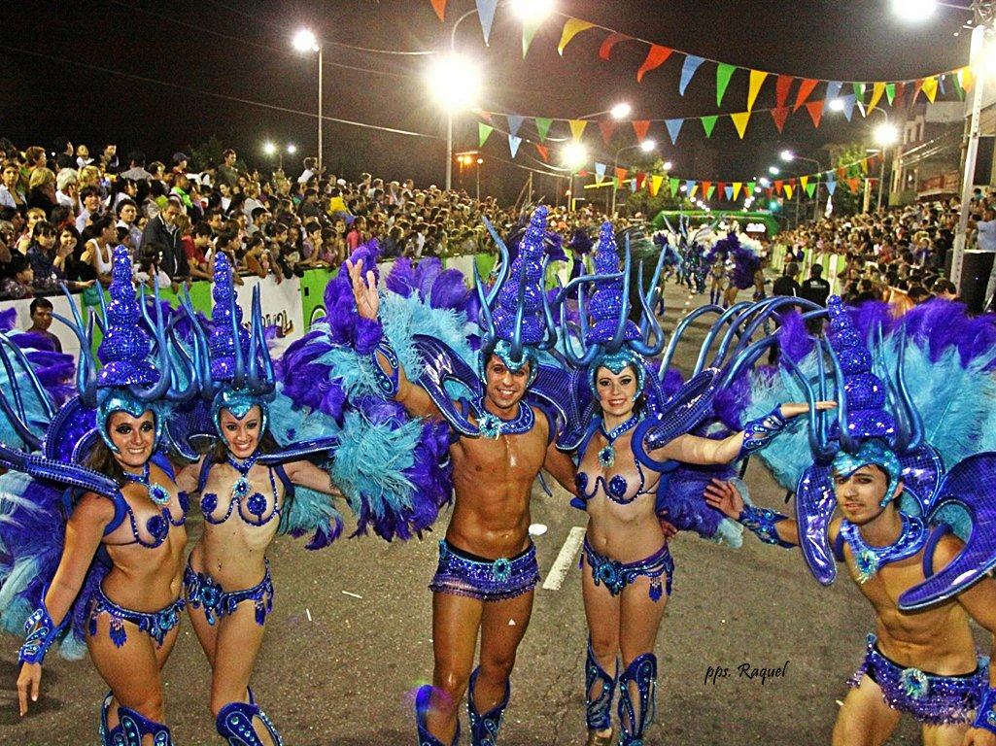

Slide 45
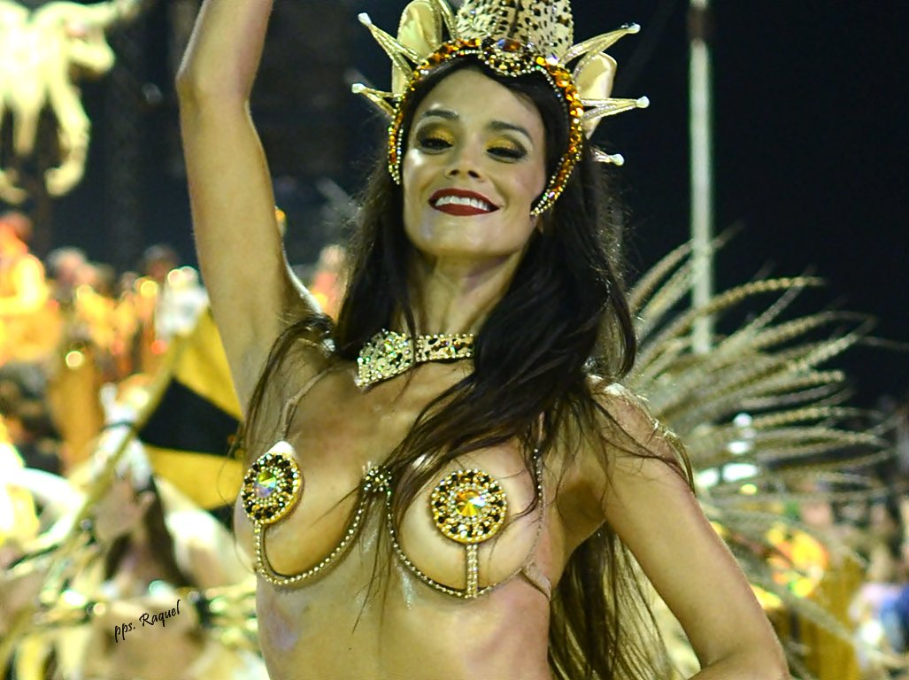

Slide 46
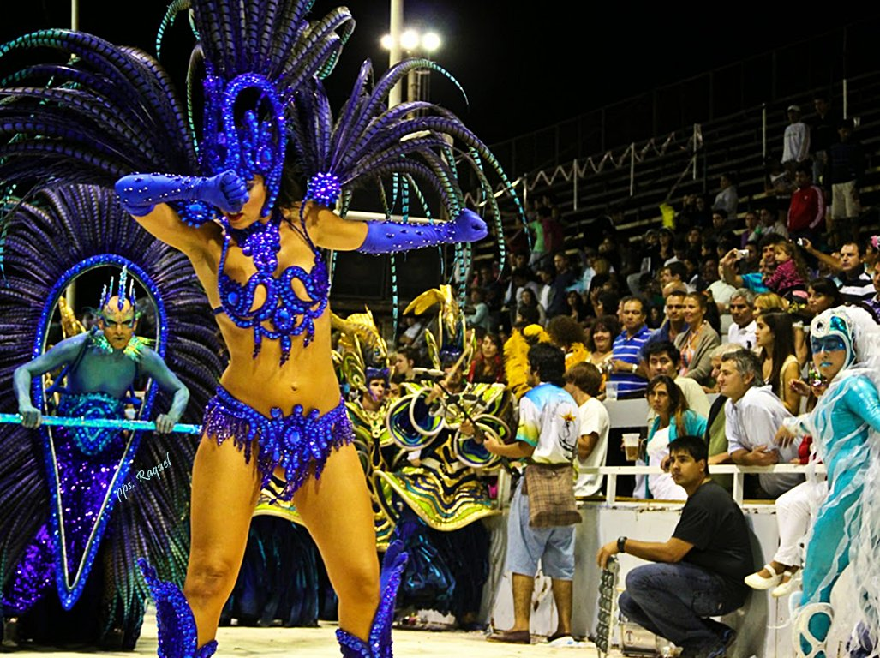

Slide 47
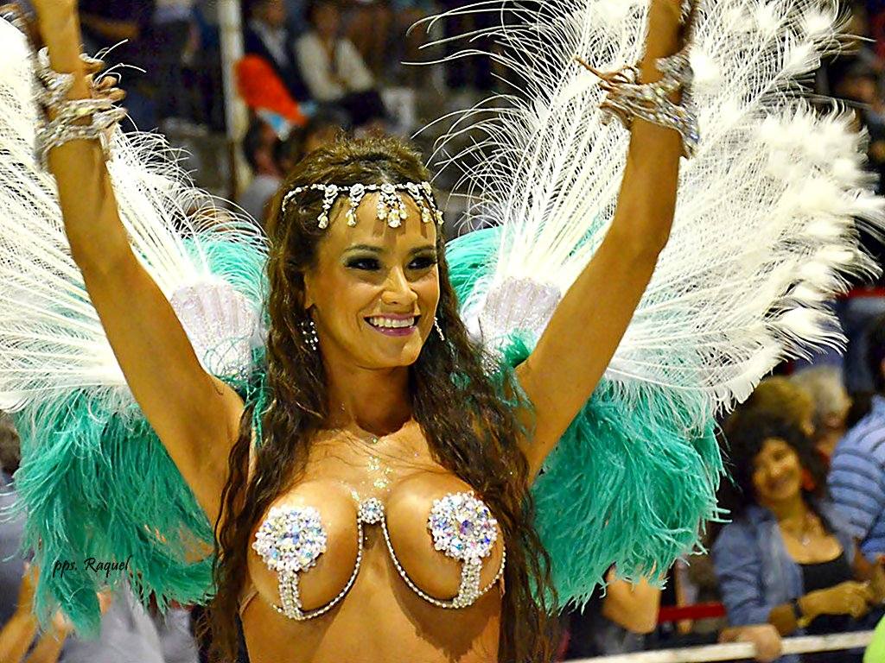

Slide 48
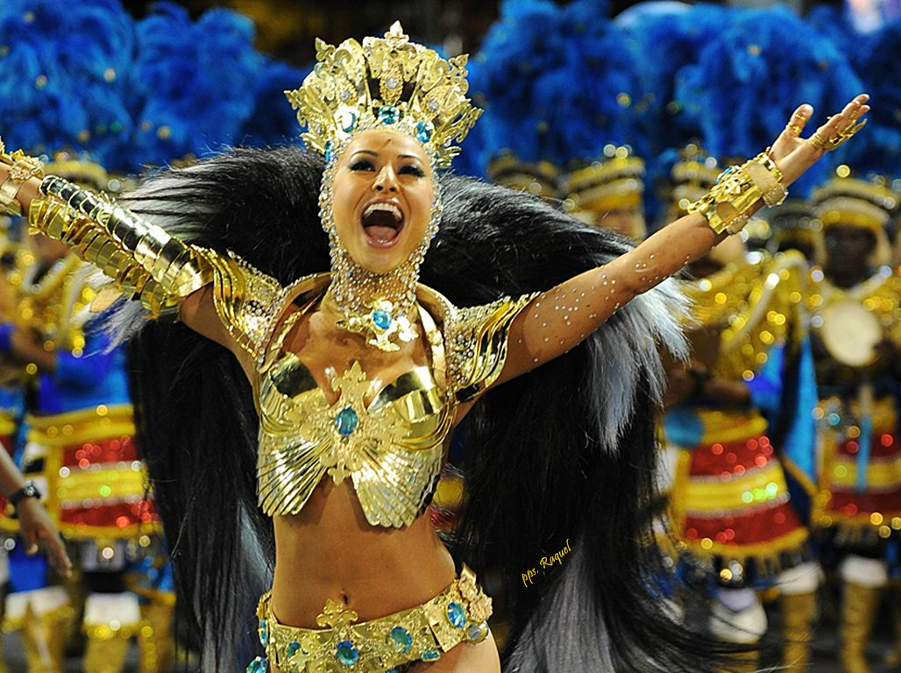

Slide 49


Slide 50


Slide 51


Slide 52


Slide 53


Slide 54



Slide 55


Slide 56



Slide 57




Accede a la sección que desees desde aquí:
PPS Exclusivos
Dedicatorias | Fechas Especiales | Graciosos | Historia y arte | Lugares | Musicales
Naturaleza y Ciencias | Política | Reflexión | Religiosos | Románticos | Salud
Si deseas recibir pps periódicamente en tu correo electrónico subscríbete aquí:

